Slide 1






Slide 2








Slide 3




2 + 2 = ?
3
5
6
4

Slide 4

4
6
2 + 2 + 2 = ?
5
7

Slide 5

6
7
2 + 2 + 2 + 2 = ?
8
4

Slide 6
2 + 2 + 2 + 2 + 2
= ?
10
6
8
4

Slide 7




2 + 2 + 2 + 2 + 2 + 2 = ?
8
14
10
12

Slide 8


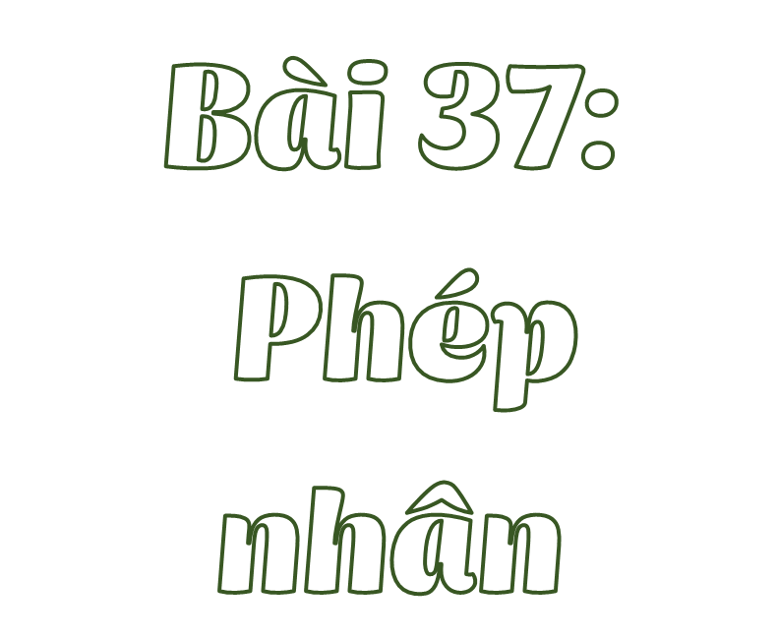

Slide 9


Slide 10




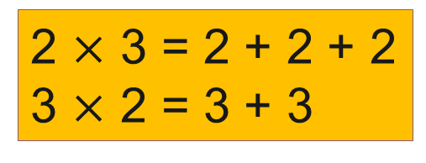

Mỗi đĩa có 3 quả cam. 2 đĩa như vậy có tất cả mấy quả cam?
b)
3 + 3 = 6
Mỗi đĩa có 3 quả cam. 2 đĩa như vậy có tất cả 6 quả cam.
Ta chuyển 3 + 3 = 6 thành phép nhân:
3
$$×$$
2
=
6
Đọc là: Ba nhân hai bằng sáu.
c)
Nhận xét
2 $×$ 3 = 2 + 2 + 2
3 $×$ 2 = 3 + 3

Slide 11


Slide 12




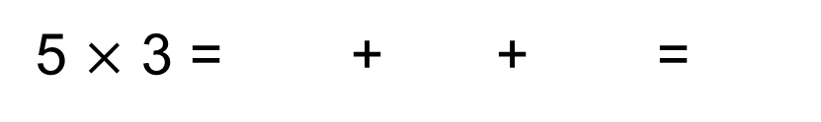
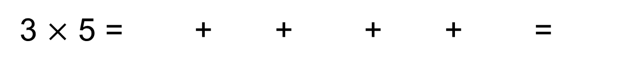
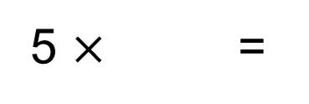
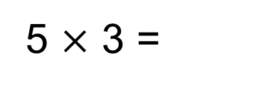
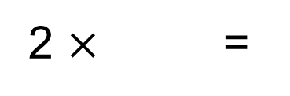
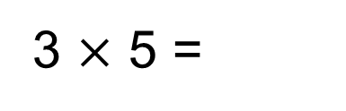
1
Số
?
a)
2 + 2 + 2 + 2 + 2 =
?
10
10
5 + 5 =
?
?
?
5
10
?
?
2 $×$ =
2
10
5 $×$ =
b)
?
?
?
?
3
3
3
?
?
3
3
15
?
3 $×$ 5 = + + + + =
15
3 $×$ 5 =
?
?
?
?
?
15
5
5
5
15
5 $×$ 3 =
5 $×$ 3 = + + =

Slide 13


Slide 14



